Slide 1
PHP-də header() Funksiyası Haqqında.
PHP-də header() funksiyası HTTP başlıqlarını (headers) göndərmək üçün istifadə olunur. HTTP başlıqları veb-server və brauzer arasında məlumat mübadiləsini idarə edir. Bu funksiya ilə siz səhifəni yönləndirə (redirect), məzmun növünü təyin edə, HTTP status kodlarını qura və ya keşinqi (caching) idarə edə bilərsiniz. Əsas qayda: header() funksiyası hər hansı çıxışdan (output) əvvəl çağırılmalıdır – yəni HTML teqlərindən, boş sətirlərdən və ya PHP-dən çıxan hər hansı mətndən əvvəl. Əks halda, "headers already sent" xətası yaranacaq.
Bu funksiya PHP-nin server modulu kimi işlədiyi mühitlərdə dəstəklənir və HTTP/1.1 spesifikasiyasına uyğundur.
header() və "Headers already sent" xətası nədir?
PHP-də header() funksiyası HTTP cavab başlıqlarını (headers) göndərir. Amma başlıqlar yalnız cavabın body hissəsi göndərilməmişdən əvvəl göndərilə bilər.
Yəni sən echo, print, HTML kodu və ya hətta boşluq simvolu (space, newline) yazsan, PHP artıq cavabın body-sini göndərmiş olur.
Bundan sonra header() çağıranda “Cannot modify header information – headers already sent” xətası alırsan.
Amma bəzən xəta vermədən işləyir?
1) Lokal server fərqi (XAMPP, MAMP, PHP built-in server)
Lokal serverlərdə çox vaxt output buffering (output_buffering) avtomatik açıq olur (php.ini-də output_buffering = On).
Bu halda PHP sənin çıxışını tamponda (buffer) saxlayır və dərhal göndərmir. Header-ları göndərmək üçün vaxt qalır.
Ona görə boşluq qoysan belə, xəta görməyə bilərsən.
2) Brauzer tolerantlığı
Bəzi brauzerlər səhvən gec gələn header-ları qəbul edə bilir. Bu, standart deyil, amma real həyatda rast gəlinir.
3) Kiçik test faylları
Əgər fayl balacadırsa, buffering səbəbi ilə səhvi hiss etmirsən. Amma böyük kodlu real layihələrdə problem dərhal görünür.

Slide 2
1. Tampon (buffer) nədir?
Buffer = müvəqqəti yaddaş sahəsidir.
Məqsədi: böyük məlumat axınını kiçik-kiçik hissələrlə saxlamaq və emal etmək.
Məsələn:
Bir faylı internetdən yükləyirsən → fayl RAM-ın müəyyən bir hissəsində buffer-də saxlanır → sonra harddiska yazılır.
Video izləyirsən → video əvvəlcə buffer-ə yığılır → sonra oynadılır.
Yəni tampon = məlumatların müvəqqəti saxlandığı yer.
2. Buffer RAM-dırmı?
Xeyr, buffer RAM deyil ancaq RAM-da yerləşir. Çünki RAM çox sürətli işləyir, buna görə tamponlar RAM-da açılır.
Amma buffer = RAM deyil. RAM böyük bir anbar kimidir, buffer isə o anbarın içində ayrılmış kiçik otaqdır.
3. "php://input" və buffer ( Bunun haqqında sonra )
PHP-də file_get_contents("php://input") → gələn HTTP request-in (məs: POST body) tamponundan oxuyur.
Yəni server brauzerdən gələn xam məlumatı əvvəlcə RAM-da bir tamponda saxlayır → PHP isə ordan oxuyur.
4. Brauzerin buffer-i
Brauzer də özündə buffer istifadə edir:
Video streaming
Fayl yükləmə
Cache-ləmə
Amma brauzerin özündə ayrıca fiziki RAM yoxdur, kompüterin RAM-ından istifadə edir.
Yəni: brauzer RAM-ın içindən öz prosesinə müəyyən bir hissə götürür və buffer-i orda saxlayır.

Slide 3
5. Yekun:
Tampon/buffer → müvəqqəti yaddaş (RAM-ın içində).
Kompüterin RAM-ı istifadə olunur, brauzerin ayrıca "öz yaddaşı" yoxdur.
Fərq:
RAM → ümumi yaddaş.
Buffer → RAM-da ayrılmış kiçik sahə.
Brauzer (və ya hər hansı proqram) → kompüterin RAM-ını istifadə edir, sadəcə öz hissəsini ayırır.

Slide 4
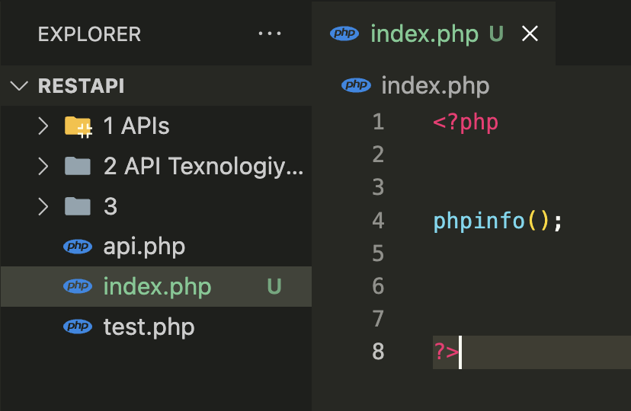
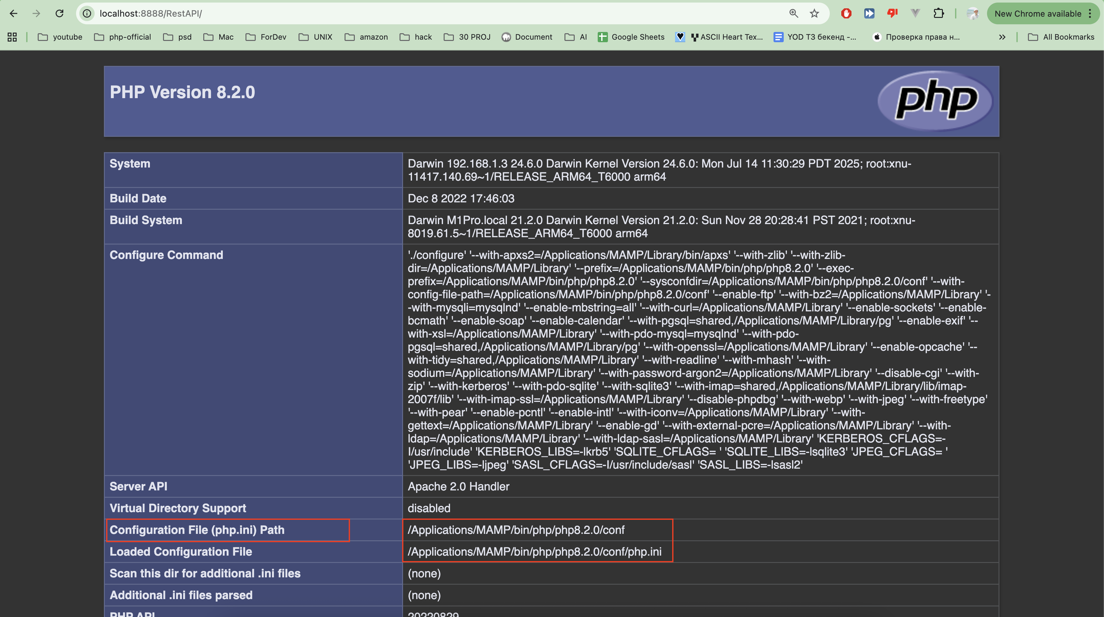
output_buffering = On olub olmadığını öyrənmək üçün php.ini faylına baxmaq lazımdır. Bu faylın yerini öyrənmək üçün isə php_info() metodundan istifadə edə bilərsiz.

Slide 5
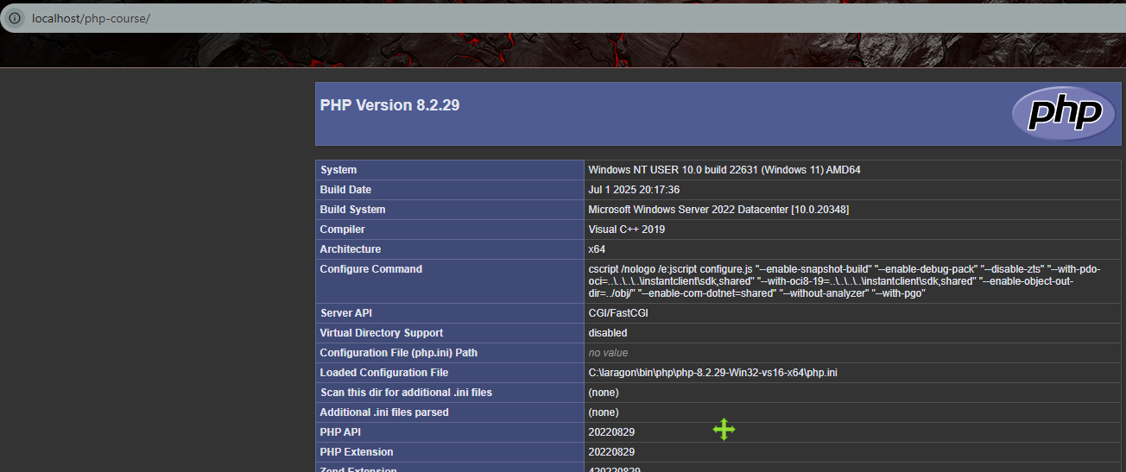
Buda Windows əməliyyat sistemində.

Slide 6
Sintaksis
header() funksiyasının sintaksisi belədir:
Funksiya heç bir dəyər qaytarmır (void).
Uğursuzluq halında E_WARNING səviyyəli xəta verir.
Parametrlər:
$header: Göndəriləcək başlıq sətri (string). Xüsusi hallar:
"HTTP/" ilə başlayan başlıqlar (böyük/kiçik hərf fərqi yoxdur) HTTP status kodunu təyin edir, məsələn: header("HTTP/1.1 404 Not Found").
"Location:" başlığı ilə brauzeri yeni ünvana yönləndirir və avtomatik olaraq 302 (REDIRECT) status kodunu qurur (əgər 201 və ya 3xx kod artıq qurulmayıbsa).
$replace (isteğe bağlı, default: true): Boolean dəyər. Əgər true olarsa, eyni tipli əvvəlki başlığı əvəz edir. false olarsa, eyni tipli ikinci başlıq əlavə olunur.
$response_code (isteğe bağlı, default: 0): Integer dəyər. HTTP cavab kodunu məcburi qurur (yalnız $header boş deyilsə işləyir).

Slide 7
Ümumi İstifadə Halları
header() funksiyası müxtəlif məqsədlər üçün istifadə olunur. Aşağıda ən çox rast gəlinən hallar:
Yönləndirmə (Redirect): Brauzeri yeni səhifəyə göndərmək üçün.
Məzmun Növünün Təyini (Content Type): Fayl növünü bildirmək, məsələn PDF və ya JSON üçün.
HTTP Status Kodları: Səhifənin statusunu qurmaq (məsələn, 404 – Tapılmadı).
Keşinq İdarəsi (Caching): Səhifənin keşlənməsini qadağan etmək və ya idarə etmək.
Fayl Yükləmələri (Downloads): Faylı endirmə dialoqu ilə göndərmək.
Kuki Quraşdırma (Cookies): setcookie() funksiyasının dəstəkləmədiyi atributlarla kuki qurmaq.
Nümunələr: Ümumi dərs boyunca praktiki nümunələr veriləcəkdir. Hər nümunəni ayrı PHP faylda sınaqdan keçirin.

Slide 8
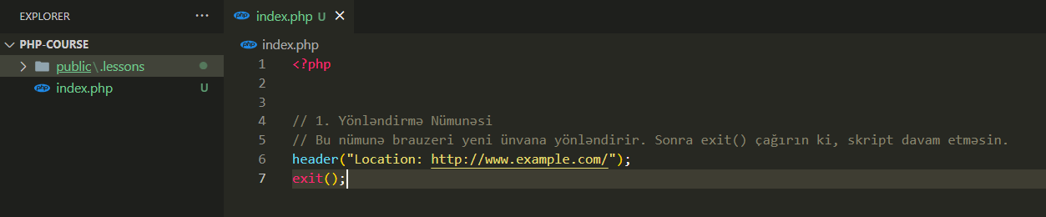
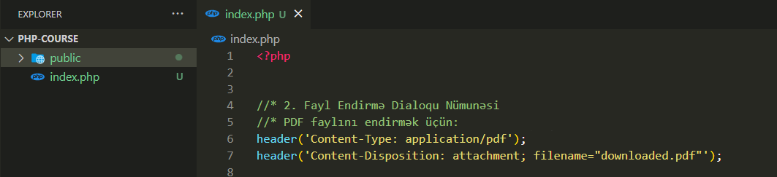
.

Slide 9
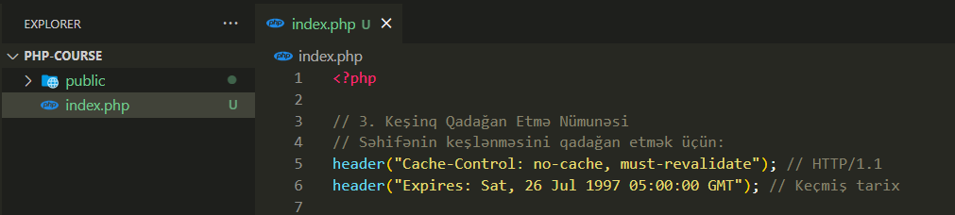
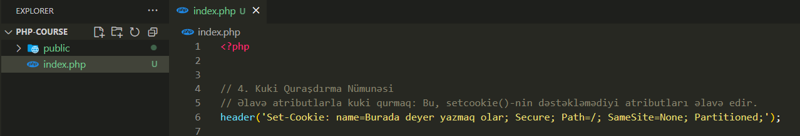
.

Slide 10
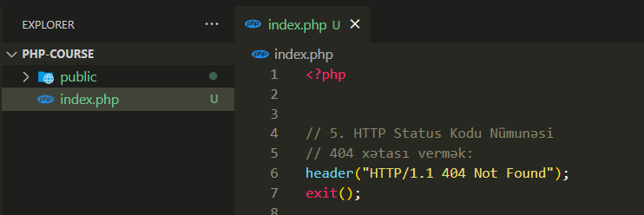
.

Slide 11
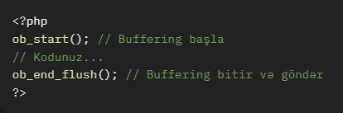
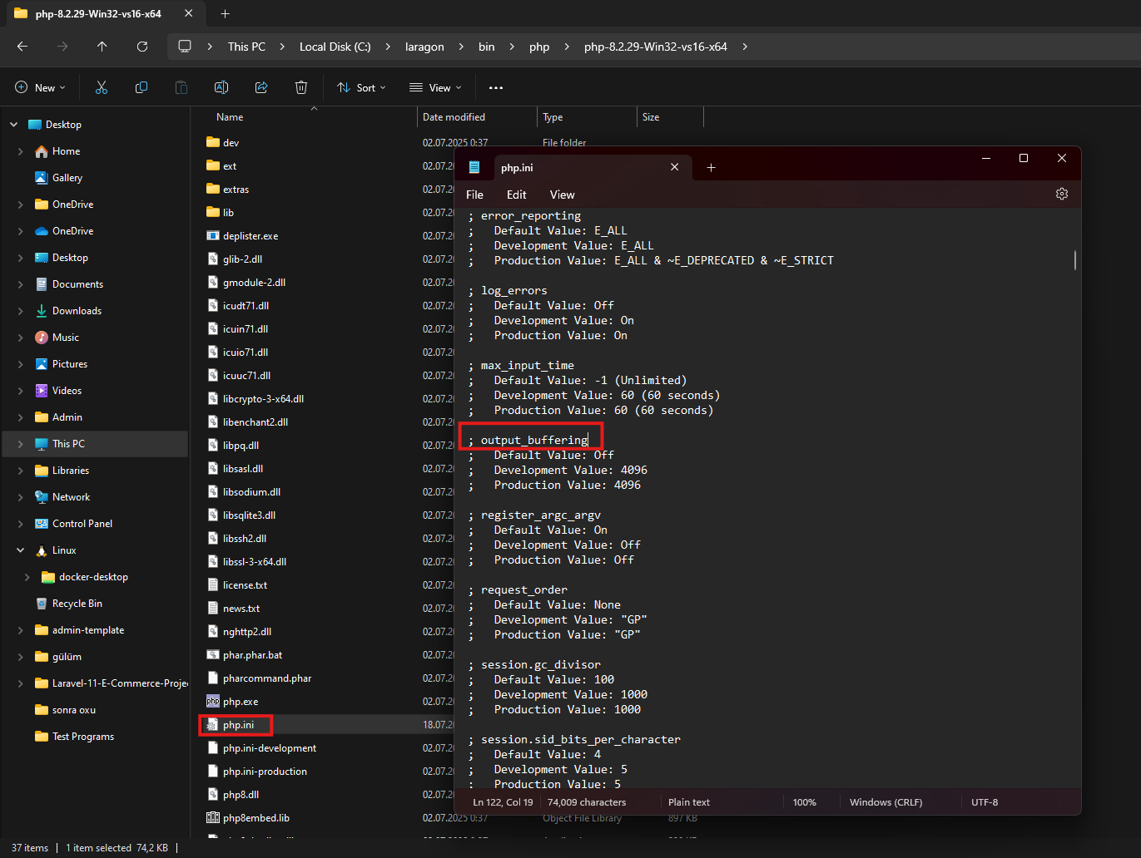
Xəbərdarlıqlar və Diqqət Ediləcək Məqamlar
Çıxışdan Əvvəl Çağırın: header()-dən əvvəl heç bir çıxış olmamalıdır. Hətta boş sətirlər və ya fayllardakı boşluqlar xəta yaradır. Bu xətanı aradan qaldırmaq üçün ob_start() ( output buffering ) istifadə edin:
Və ya php.ini-də output_buffering parametrini aktiv edin.

Slide 12
.

Slide 13
.

Slide 14
.

Slide 15
.

Slide 16
.

Slide 17
.

Slide 18
.

Slide 19
.

